Slide 1
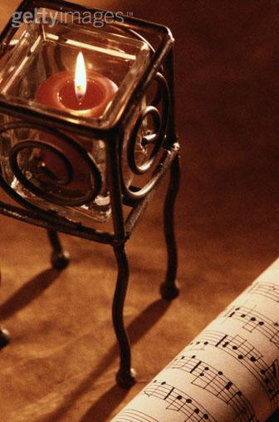
Após algumas semanas, o líder daquele grupo decidiu visitá-lo.
Era uma noite muito fria.
Um homem, que regularmente prestava serviços em um determinado grupo, sem nenhum aviso deixou de participar de suas atividades.
.

Slide 2
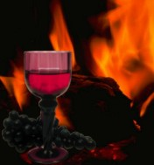
O líder encontrou o homem em casa, sozinho, sentado diante da lareira, onde ardia um fogo brilhante e acolhedor.
.

Slide 3
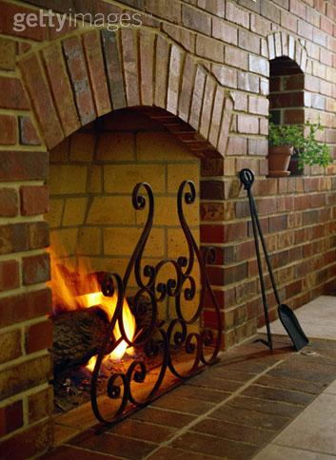
Adivinhando a razão da visita, o homem deu as boas-vindas ao líder, conduziu-o a uma grande cadeira perto da lareira e ficou quieto, esperando.
.

Slide 4
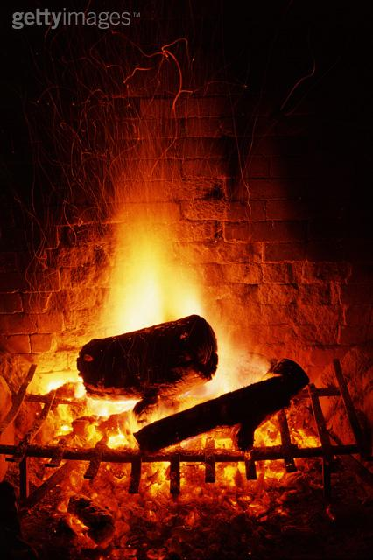
No silêncio sério que se formara, apenas contemplavam a dança das chamas em torno das achas de lenha, que ardiam.
.

Slide 5
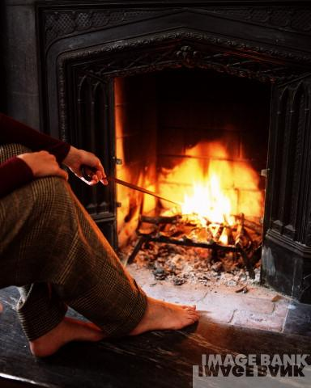
Ao cabo de alguns minutos, o líder examinou as brasas que se formaram e cuidadosamente selecionou uma delas,
a mais incandescente de todas, empurrando-a para o lado.
.

Slide 6
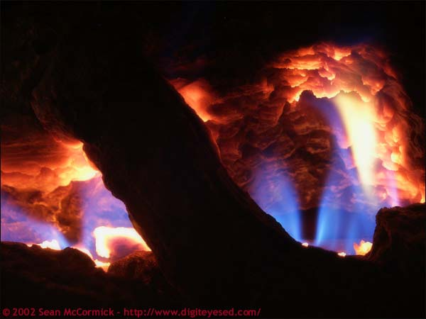
Voltou então a sentar-se, permanecendo silencioso e imóvel.
O anfitrião prestava atenção a tudo, fascinado e quieto.
Aos poucos a chama da brasa solitária diminuía, até que houve um brilho momentâneo e seu fogo apagou-se de vez.
.

Slide 7
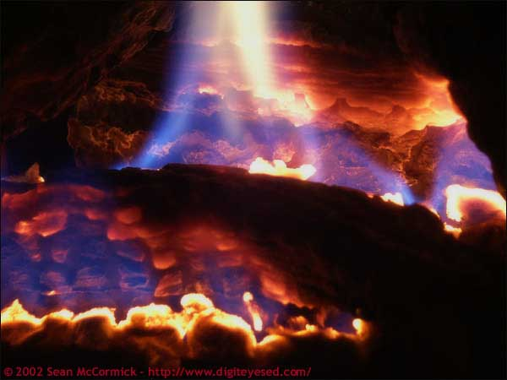
Em pouco tempo, o que antes era uma festa de calor e luz, agora não passava de um negro, frio e morto pedaço de carvão recoberto de uma espessa camada de fuligem acinzentada.
Nenhuma palavra tinha sido dita desde o protocolar cumprimento inicial entre os dois amigos.
.

Slide 8
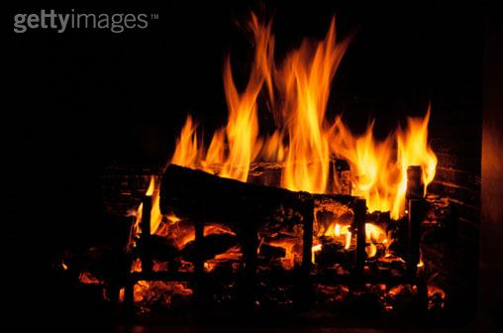
O líder, antes de se preparar para sair, manipulou novamente o carvão frio e inútil, colocando-o de volta no meio do fogo.
.

Slide 9
Quase que imediatamente ele tornou a incandescer, alimentado pela luz e calor dos carvões ardentes em torno dele.
.

Slide 10
Quando o líder alcançou a porta para partir, seu anfitrião disse:
- Obrigado. Por sua visita e pelo belíssimo sermão.
Estou voltando ao convívio do grupo.
Deus te abençoe!
.

Slide 11
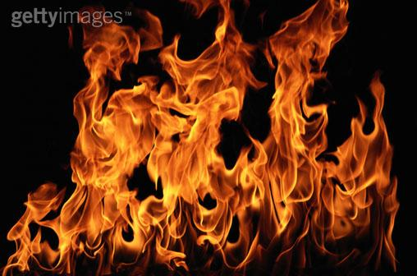
Reflexão:
Aos membros de um grupo vale lembrar que eles fazem parte da chama e que longe do grupo eles perdem todo o brilho.
.

Slide 12
Aos lideres vale lembrar que eles são responsáveis por manter acesa a chama de cada um e por promover a união entre todos os membros, para que o fogo seja realmente forte, eficaz e duradouro.
Autor do Slide: Ria Ellwanger riaellw@globo.com Texto: Lição do Fogo, desconheço o autor Música: Tears in Heaven Imagens: Getty Images Este slide é exclusivo de:
http://flori_jane.sites.uol.com.br/index.htm

